Slide 1





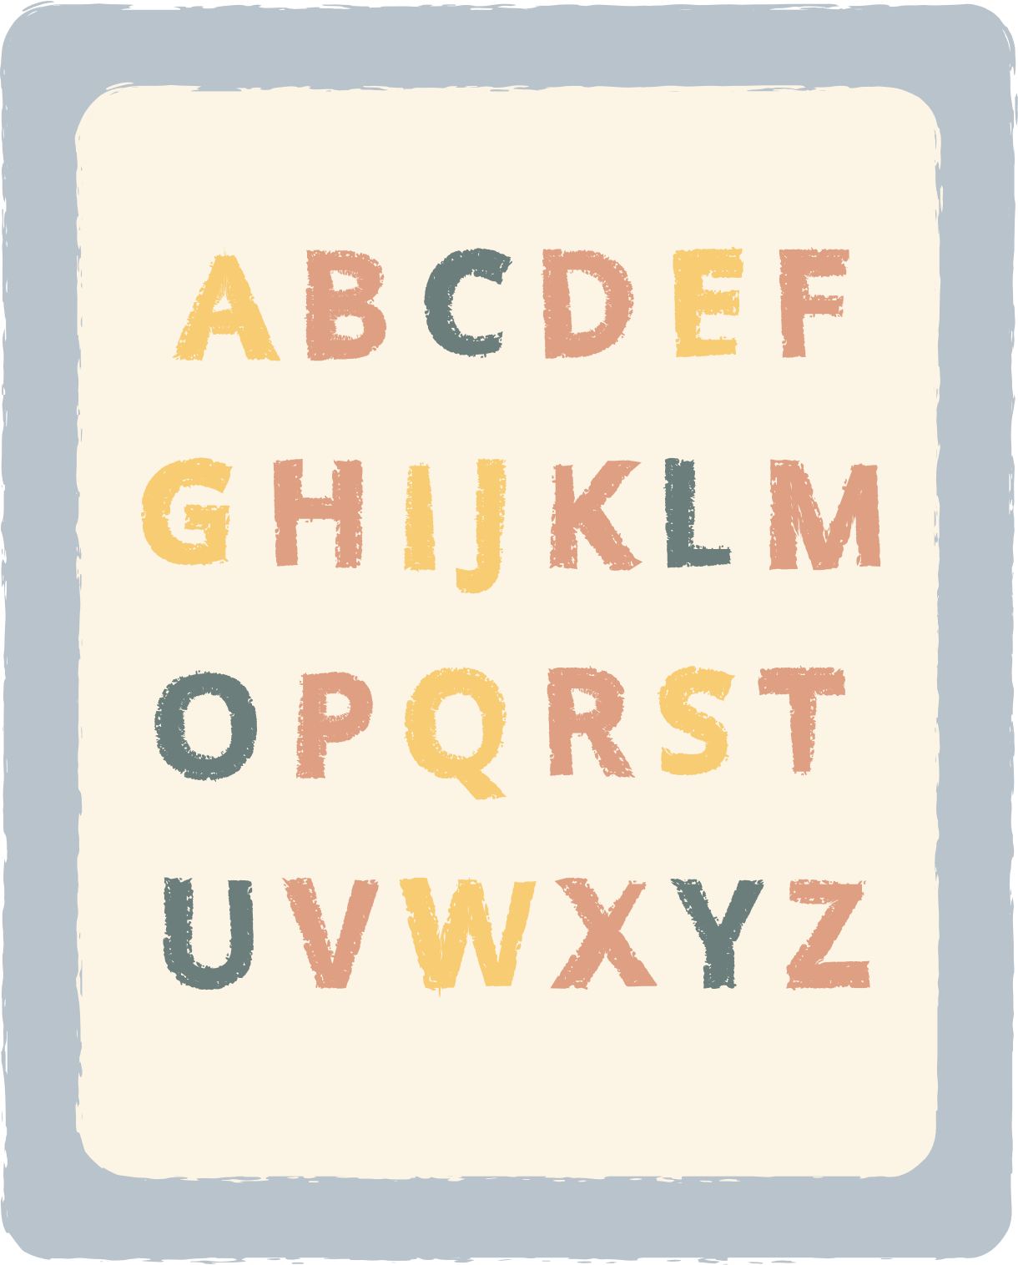




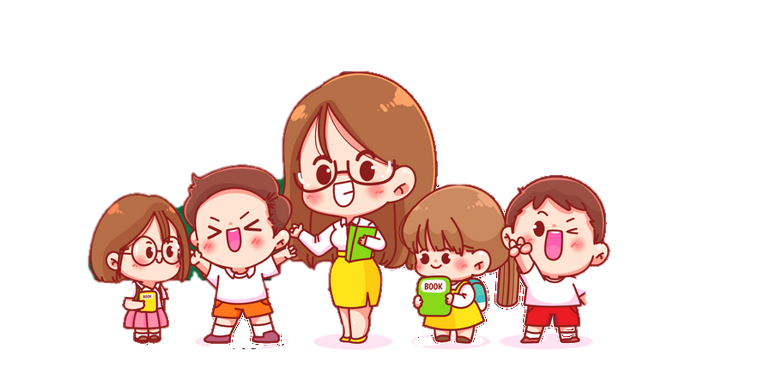




Thứ....ngày...tháng...năm....
TOÁN
TOÁN
BÀI 94
ÔN TẬP HÌNH PHẲNG VÀ HÌNH KHỐI

Slide 2



KHỞI ĐỘNG
KHỞI ĐỘNG

Slide 3
Nêu đặc điểm của hình thoi

Slide 4
Nêu đặc điểm của hình bình hành

Slide 5
Nêu đặc điểm của khối lập phương

Slide 6


Slide 7
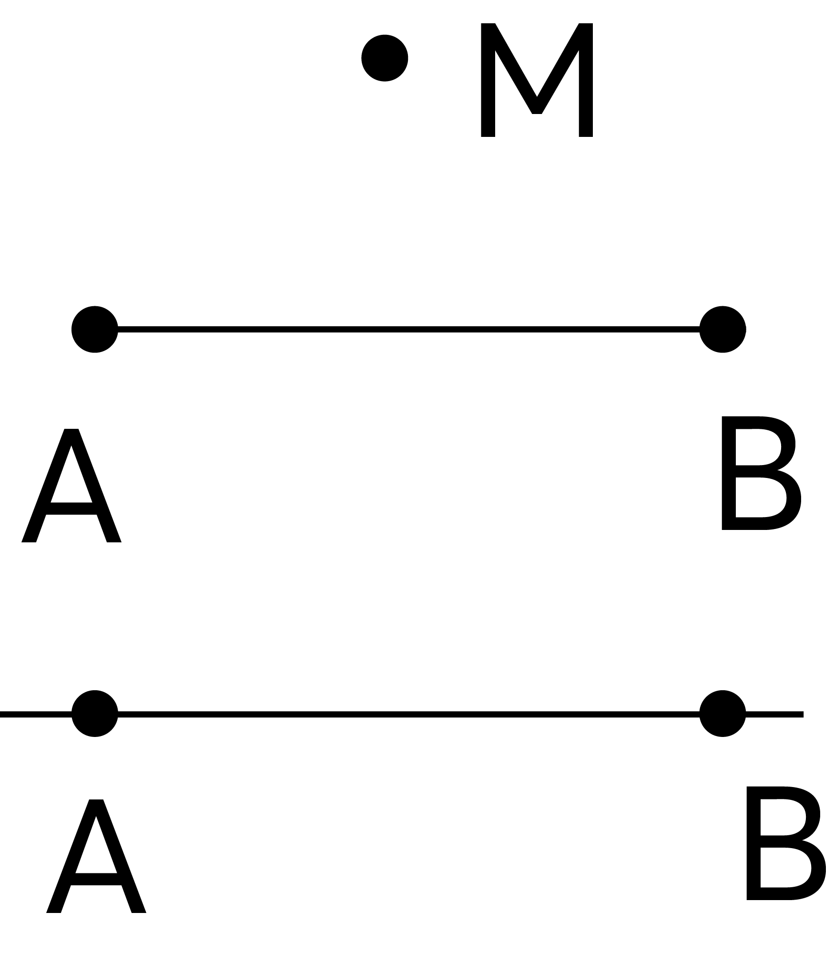
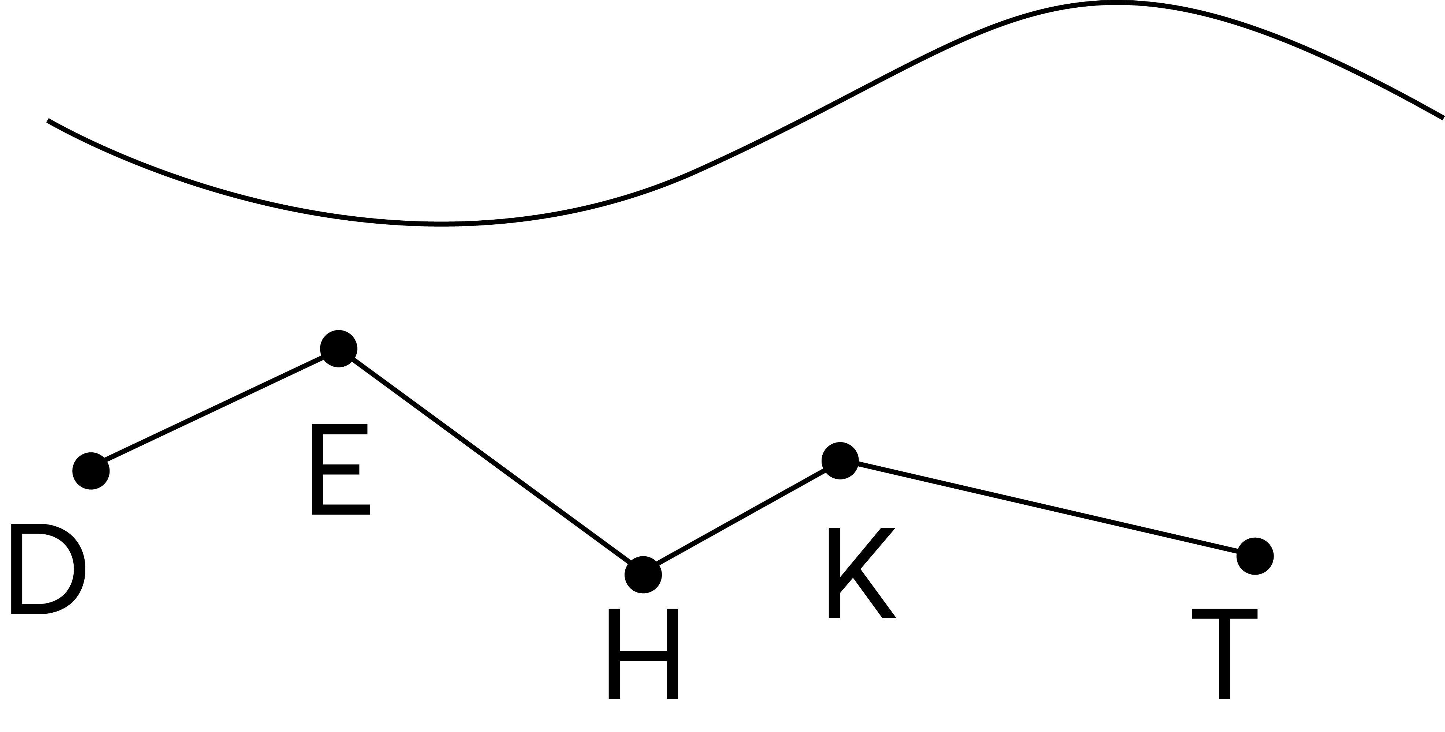

1
a) Nêu tên các hình dưới đây
b) Quan sát hình bên.
– Tìm hình ảnh đoạn thẳng, đường thẳng, đường cong và đường gấp khúc.
– Tìm hình ảnh các đường thẳng vuông góc, các đường thẳng song song.

Slide 8

START TIMER
HẾT GIỜ
THẢO LUẬN NHÓM ĐÔI
120
110
10
100
20
90
30
80
40
70
50
60

Slide 9
TRÌNH BÀY TRƯỚC LỚP

Slide 10
1
a) Nêu tên các hình dưới đây
Điểm M
Đoạn thẳng AB
Đường thẳng AB
Đường cong
Đường gấp khúc DEHKT

Slide 11
1
b) Quan sát hình bên.
– Tìm hình ảnh đoạn thẳng, đường thẳng, đường cong và đường gấp khúc.
– Tìm hình ảnh các đường thẳng vuông góc, các đường thẳng song song.

Slide 12
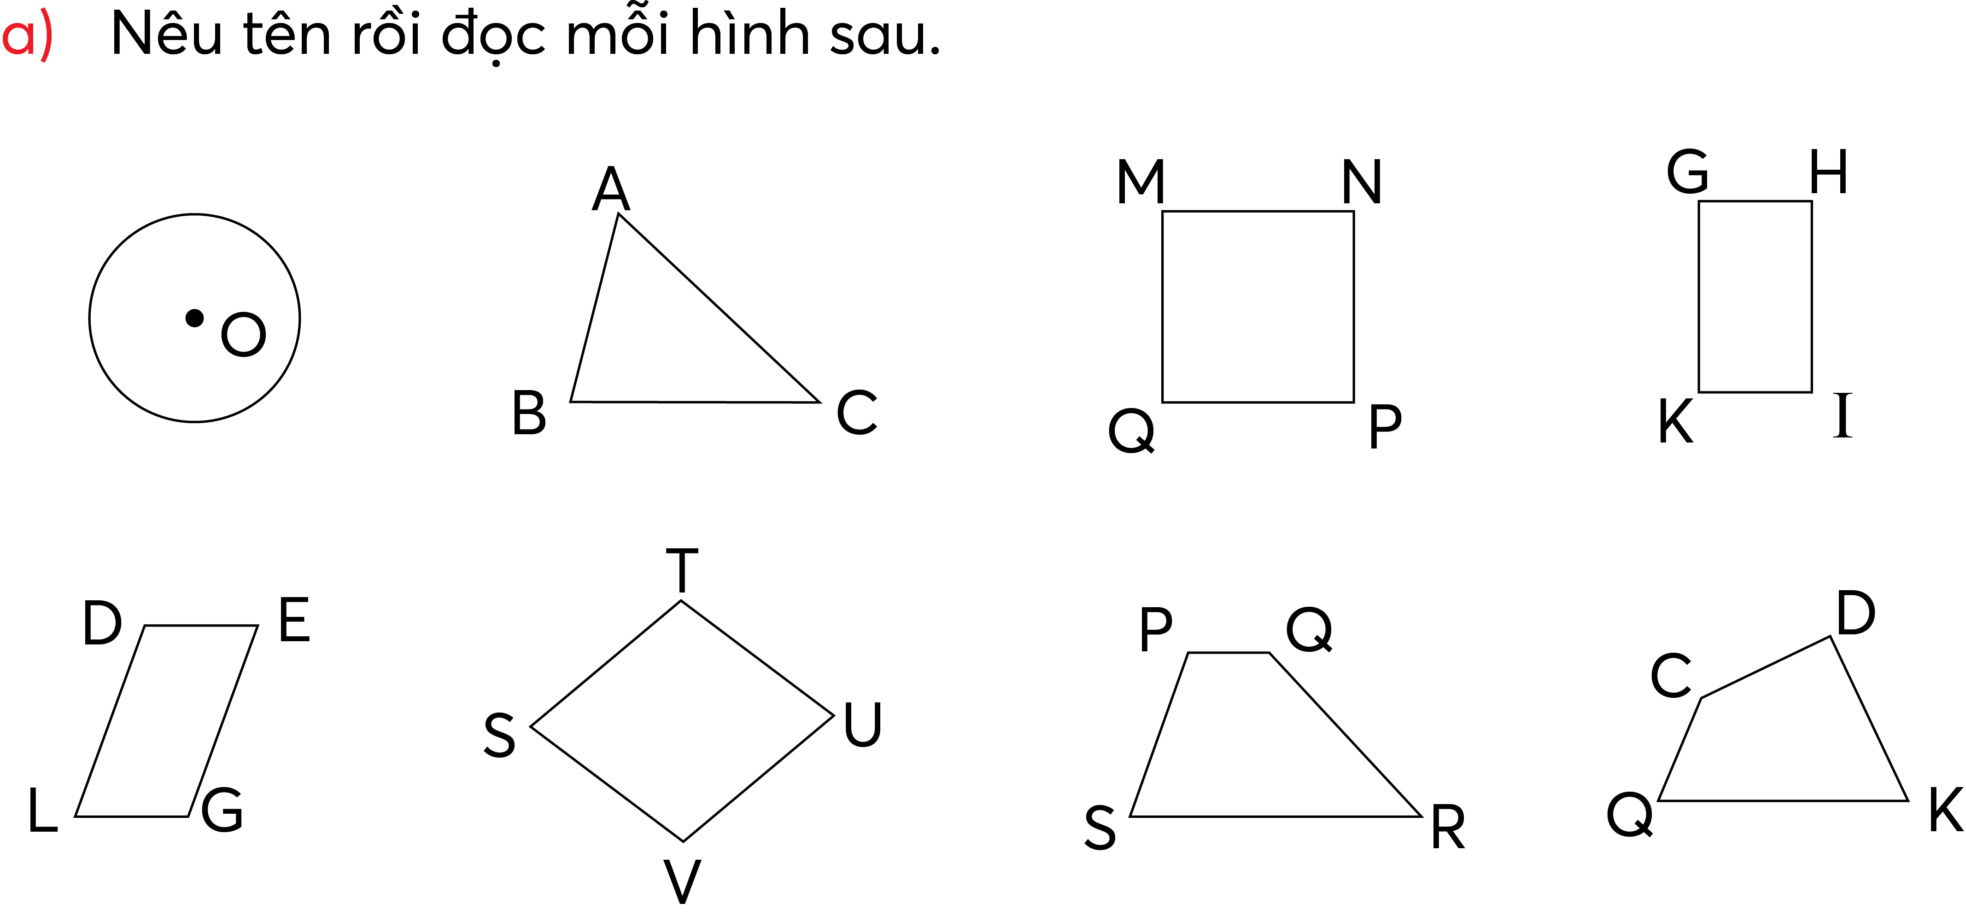
2
a) Nêu tên rồi đọc mỗi hình sau.
Hình tròn tâm 0
Tam giác ABC
Hình vuông MNPQ
Hình chữ nhật GHIK
Hình bình hành DEGL
Hình thoi STUV
Hình thang PQRS
Tứ giác CDKQ

Slide 13
2
b) Trong các hình trên:
– Những hình nào có bốn góc vuông?
– Những hình nào có bốn cạnh dài bằng nhau?

Slide 14
2
Hình có 4 góc vuông: hình vuông MNPQ
và hình chữ nhật GHIK.
Hình có 4 cạnh dài bằng nhau: hình vuông
MNPQ và hình thoi STUV.

Slide 15
2
c) Mô tả hình ảnh con cá dưới đây theo các hình em đã học.
– Đầu cá hình thoi, mắt gồm hai hình tròn, miệng là hình tam giác.
– Thân cá có vây lưng hình chữ nhật, vây bụng hình thang, ở giữa có ba hình vuông xếp cạnh nhau.
– Đuôi cá hình tam giác.

Slide 16
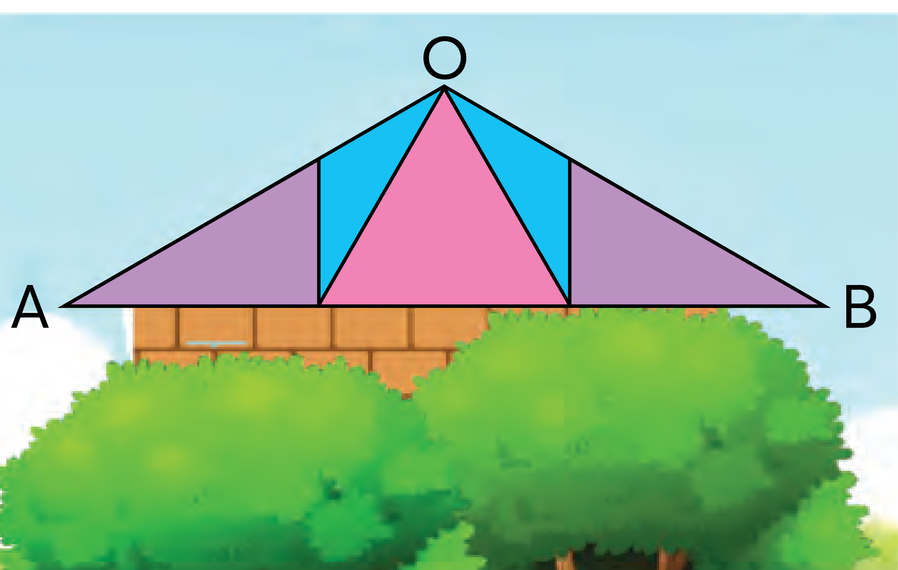
3
a) Đo góc đỉnh O; cạnh OA, OB.
b) Chọn từ vuông, nhọn, tù hay đều để thay vào .?. cho thích hợp.
– Tam giác OAB là tam giác .?.
– Tam giác màu tím là tam giác .?.
– Tam giác màu hồng là tam giác .?.

Slide 17
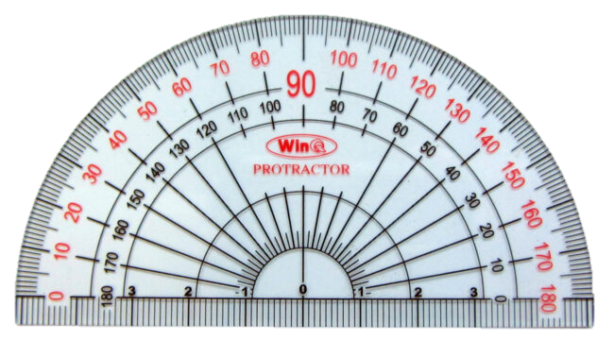
3
a) Đo góc đỉnh O; cạnh OA, OB.
Góc đỉnh O; cạnh OA, OB có số đo là 120°

Slide 18
3
b) Chọn từ vuông, nhọn, tù hay đều để thay vào .?. cho thích hợp.
– Tam giác OAB là tam giác .?.
– Tam giác màu tím là tam giác .?.
– Tam giác màu hồng là tam giác .?.
tù
vuông
đều

Slide 19
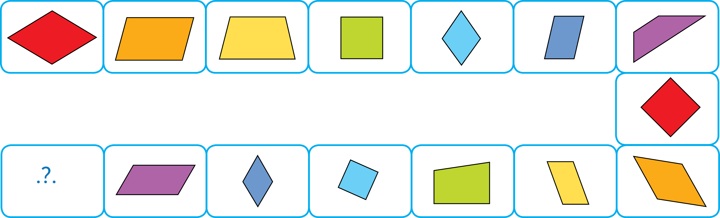
4
Thay .?. bằng hình nào, hình đó màu gì?
Hình thoi
→Hình bình hành
→Hình thang
→Hình vuông
Đỏ - cam – vàng – xanh lá – xanh dương – xanh lam – tím.

Slide 20



Slide 21
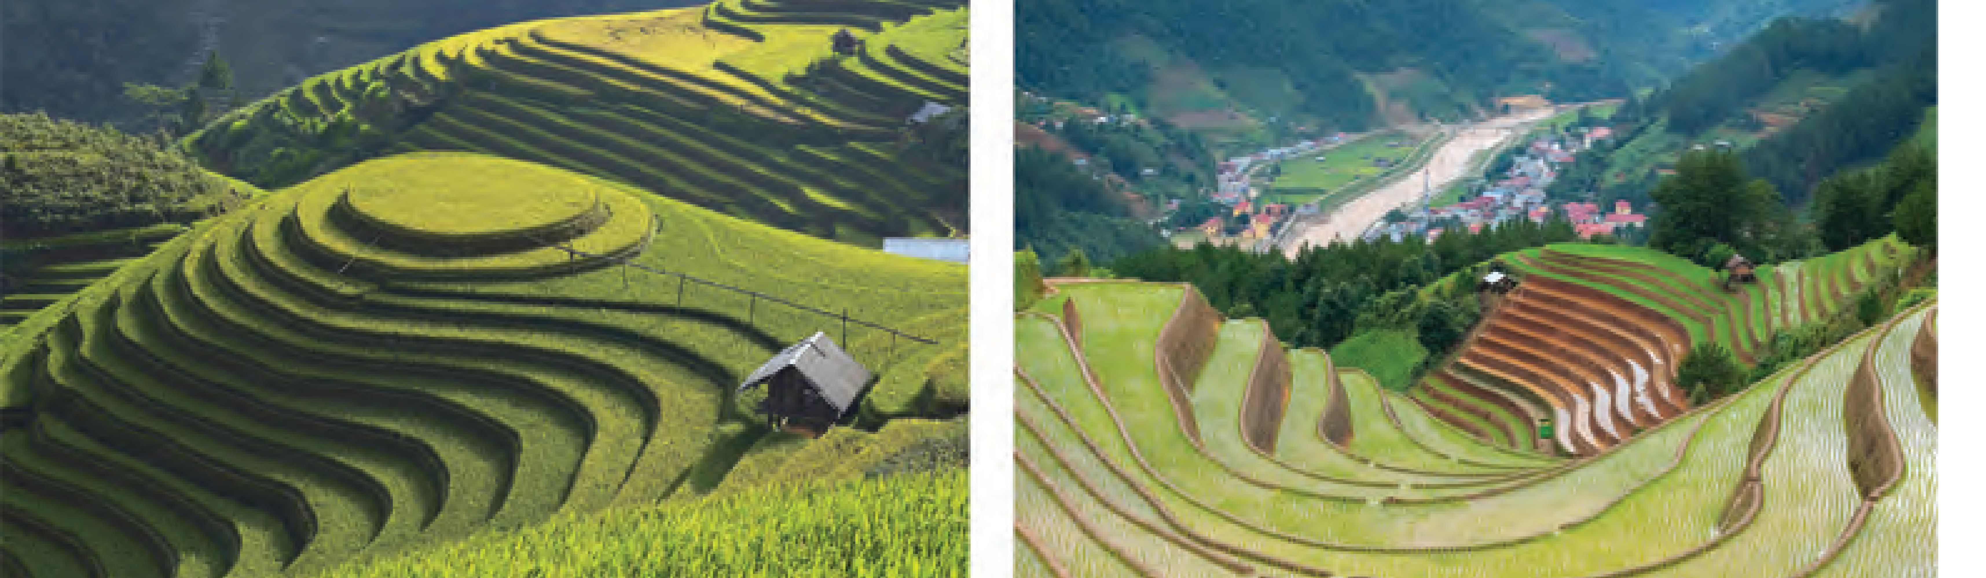
Ruộng bậc thang của đồng bào dân tộc ở vùng núi phía bắc nước ta là một thắng cảnh thu hút nhiều du khách trong và ngoài nước. Từ trên cao nhìn xuống, hình ảnh của các hình hình học cùng những màu sắc sống động tạo thành bức tranh làm say đắm lòng người.
Em hãy tìm những hình ảnh hình học trong các bức ảnh dưới đây.

Slide 22
Hình tròn
Hình bình hành
Đường cong

Slide 23


